Slide 1
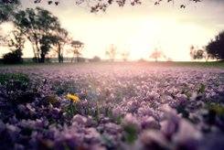
На жарком солнышке подсох
И рвется из стручков ...

Slide 2
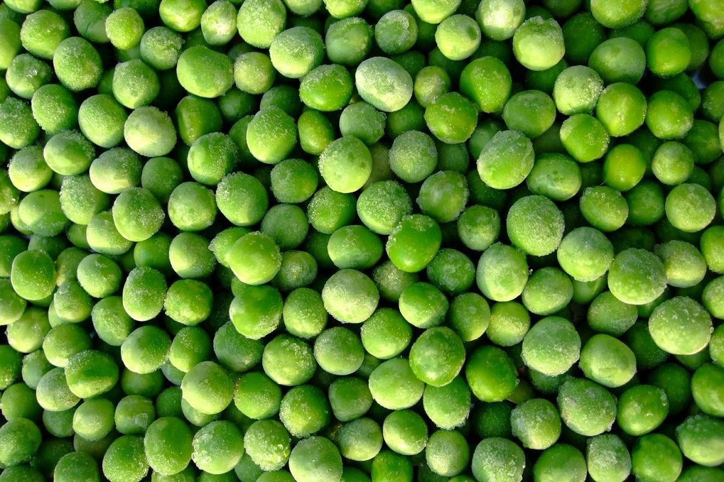
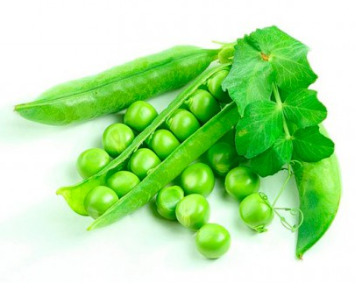
ГОРОХ

Slide 3
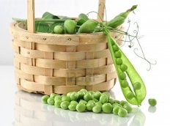
Строение растения гороха

Slide 4
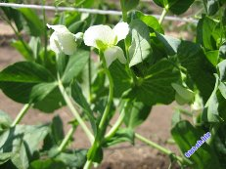
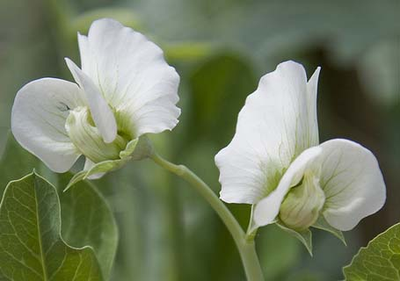
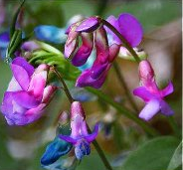
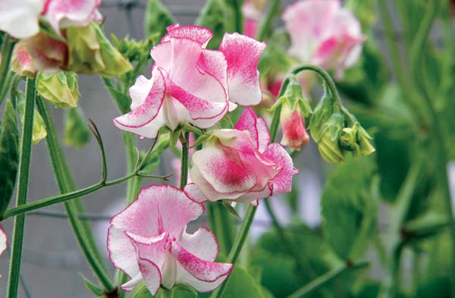
Цветок гороха

Slide 5
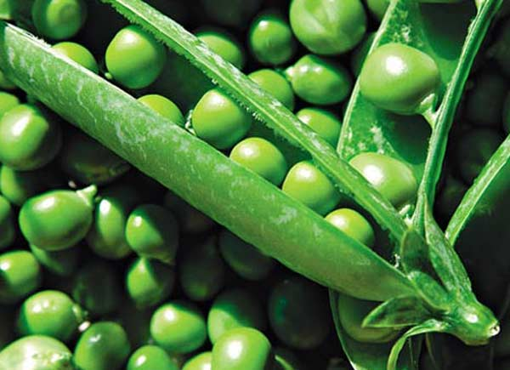

Slide 6
зёрна
бобовые
???

Slide 7
Зернобобовая культура

Slide 8
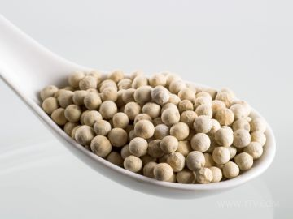
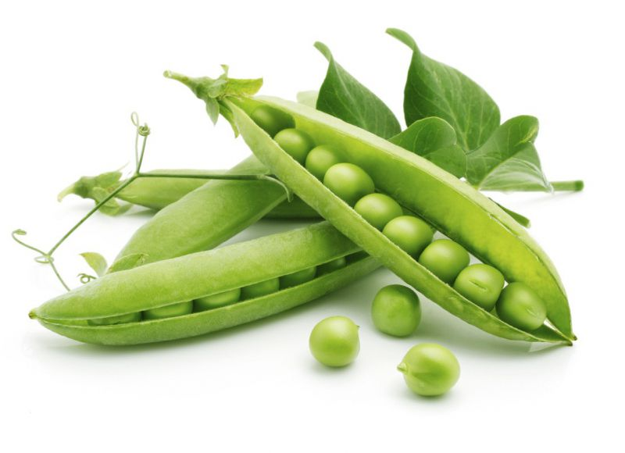
Плоды гороха

Slide 9
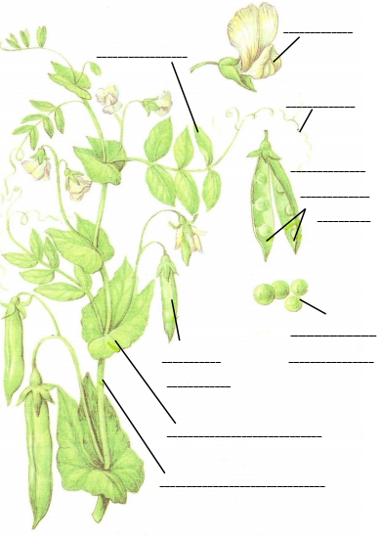
Подпиши основные части растения

Slide 10
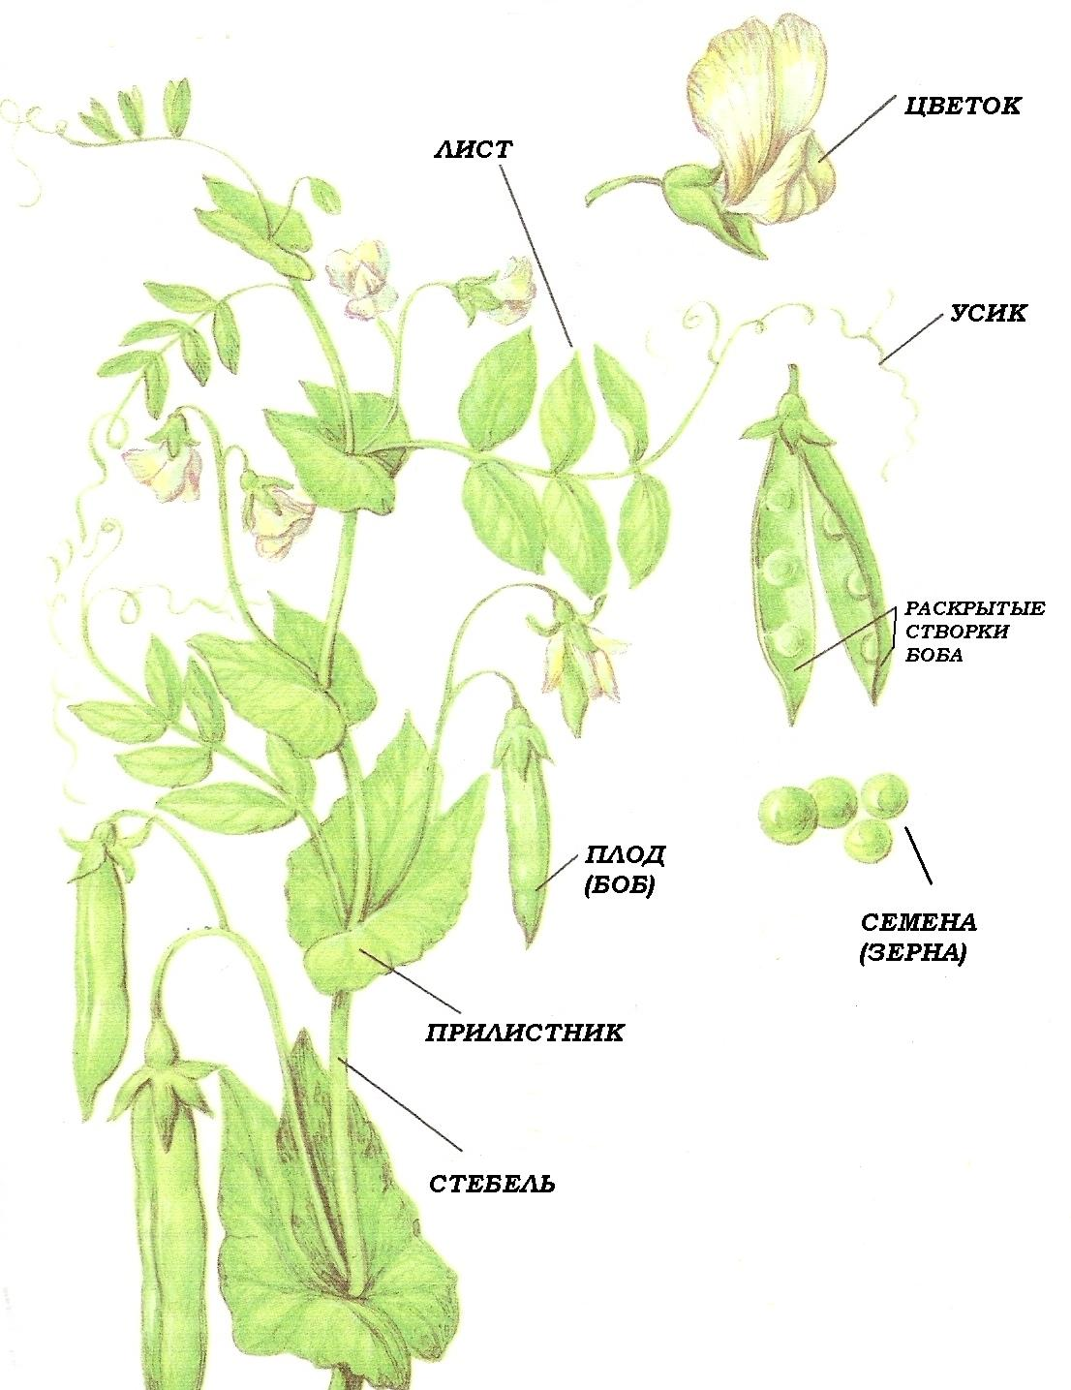

Slide 11
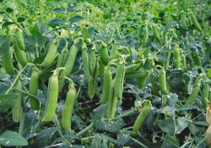
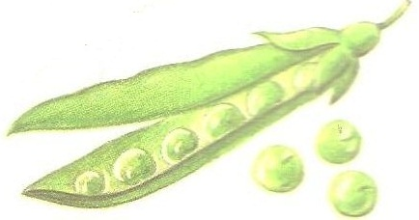
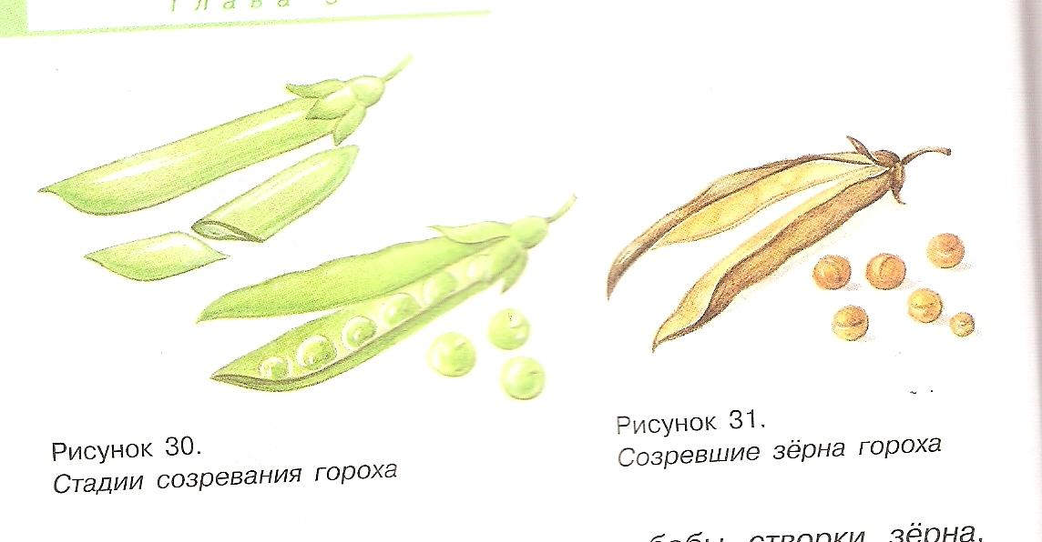
Подпиши изображение зрелого
и недозревшего зерна гороха.
1. ____________________ 2._____________________
_____________________ _____________________
______________________ _____________________

Slide 12
Недозревшее зерно гороха
2. Зрелое зерно гороха

Slide 14
Спасибо за урок!

